Slide 1



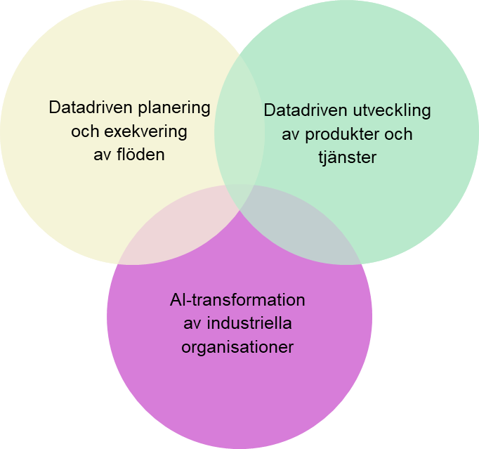

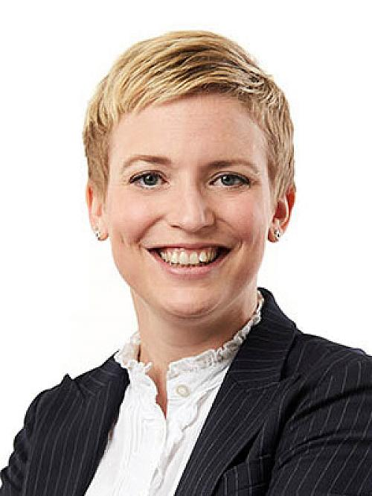
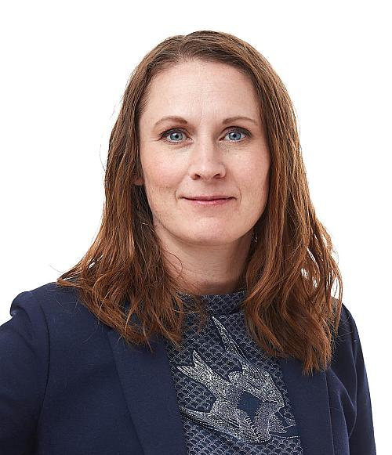

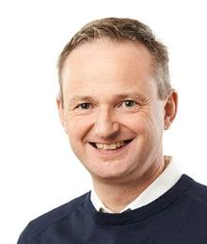

Prepair
Beredskap för AI-transformation
Artificiell intelligens (AI) blir en allt större del av våra liv och spås spela stor roll för tillverkningsindustrin. Projektet PrepAIr identifierar mekanismer som påverkar beredskapen för AI-transformation hos tillverkande företag. I samverkan mellan industri och akademi studeras betydelsen av kompetens, föreställningar, känslor och maktstrukturer.
Syftet med projektet är att identifiera faktorer som påverkar organisationers beredskap för en AI-transformation. De deltagande företagen arbetar parallellt med sin egen AI- transformation och projektet både stöttar och följer deras utveckling. Målsättningen är att nå goda insikter om hur en organisation kan analysera, förstå och utveckla sin egen AI-beredskap samt vilka konsekvenser det har på verksamheten. Insikt om den egna organisationens beredskap är viktig för att kunna möta utmaningarna och ta vara på möjligheterna som en AI-transformation kan medföra. Genom regelbundna workshops säkerställs ett kontinuerligt kunskapsutbyte mellan företag och forskare som tillsammans bidrar till ökad förståelse för hur organisationer kan förbereda sig för AI-transformation.
PrepAIr är ett av flera projekt inom ramen för forskningsprofilen AFAIR som utvecklats i samverkan med industrin för att integrera tekniska, logistiska och organisatoriska aspekter på införandet av AI. PrepAIr ingår i temat AI transformation av industriella organisationer, ett av tre områden inom AFAIR.
Forskare:
Annika Engström
PhD, Arbetsorganisation
Nina Edh Mirzaei
PhD, Produktionssystem
Anette Johansson
PhD, Företagsekonomi
Tuwe Löfström
PhD, Datavetenskap
Daniel Pittino
Docent, Företagsekonomi

Slide 2






ÄNDAMÅL
Förväntade resultat
Att ställa om en organisation till att använda sig av AI kan på många sätt innebära en stor förändring. Till viss del handlar det om en pågående och känd integration av AI i arbetsprocesser, till viss del om kommande utveckling och därmed en relativt okänd framtid. Projektets primära fokus är framtiden och hur organisationer kan förbereda sig på att ta sig an en AI-transformation. Det innebär ett sökande efter sätt att identifiera viktiga mekanismer som påverkar. Potentiella utmaningar så som känslor, kompetensglapp och maktstrukturer identifieras. Att ta sig an AI på ett öppet, systematiskt och konstruktivt sätt kan komma att bli avgörande på sikt för svensk industris konkurrenskraft.
Projektet syftar till att nå goda insikter om hur en organisation kan analysera, förstå och utveckla sin egen AI beredskap. Det kan exempelvis vara strategier för att fylla kompetensglapp, verktyg för att hantera stress och osäkerhet hos medarbetare och idéer om nya arbetsprocesser och yrkesroller. De medverkande företagen utvecklas i realtid men den nya kunskapen ska även komma alla företag inom svensk industri till gagn. Kunskap kommuniceras regelbundet vid feedbackmöten och gemensamma workshops. Med lärdomarna från PrepAIr som grund kommer ett efterföljande projekt fokusera att proaktivt leda och organisera för att integrera AI med flödeseffektivisering och förändrade yrkesroller i sikte.
För mer information
Annika Engström, projektledare
Tel: 073-402 16 16
Email: annika.engstrom@ju.se
Är du intresserad av framtida samarbeten?
External Relations Manager: Linda Bergqvist, SPARK
Tel: +46 (0)72 - 561 80 76
Email: linda.bergqvist@ju.se
Akademiska partners:
Tekniska högskolan och Jönköping International Business School vid Jönköping University.
Projekttid: 2021-2022
Industrial Partners:
Finansiär:
ju.se/center/spark/en
linkedin.com/company/spark-ju

